Slide 1
Vicepresidencia Talento Humano
Taller Proyecto de Gobierno Corporativo
Marzo 2021

Slide 2
Agenda
ACTIVIDAD
DURACIÓN
DESCRIPCIÓN
PRODUCTO
Explicación qué es Gobierno Corporativo, objetivos, beneficios y avances del proyecto
Video
Presentación
Introducción Gobierno Corporativo
5 m
Quiz validación propósito Gobierno Corporativo
5 m
Breve quiz con preguntas sobre beneficios, elementos y objetivos.
Mentimeter
Divulgación Macroprocesos
15 m
2do hito del taller de macroprocesos – Gerentes divulgan su proceso, nivel 1
Presentación
Elemento 1: Documentos corporativos y comités
Explicación de los diferentes documentos y comités establecidos para cada Vicepresidencia
15 m
Presentación
Elemento 2: Charla “Empodérate” - MAD
Charla riesgos de no tomar decisiones.
Actividad lúdica: revisión del MAD y proponer las actividades más relevantes
Charla
Mentimeter
15 m
Elemento 3: Modelo de relacionamiento
15 m
Breve explicación del Modelo de Relacionamiento y quiz sobre el modelo
Presentación
Mentimeter
Espacio de preguntas
20 m
Espacio de preguntas

Slide 3
Aspectos a tener en cuenta
Es un taller que se lleva a cabo con cada Vicepresidencia, no obstante, los entregables se han construido por macroprocesos. Es posible que haya temas de la Vicepresidencia que no se vean reflejados.
Esta sesión es grabada y el vídeo (junto con la presentación) será enviado a los asistentes para posterior consulta.
A lo largo del taller habrá actividades lúdicas, por lo que esperamos contar con su activa participación
En caso de preguntas, les pedimos anotarlas en el chat de la reunión. Al final de la sesión se dará respuesta.

Slide 6
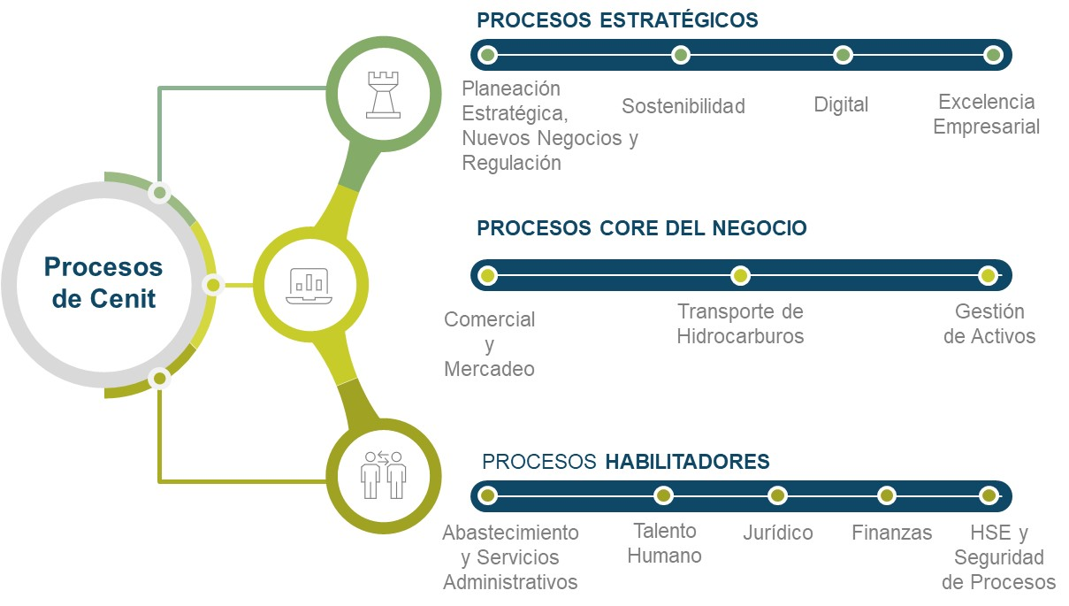
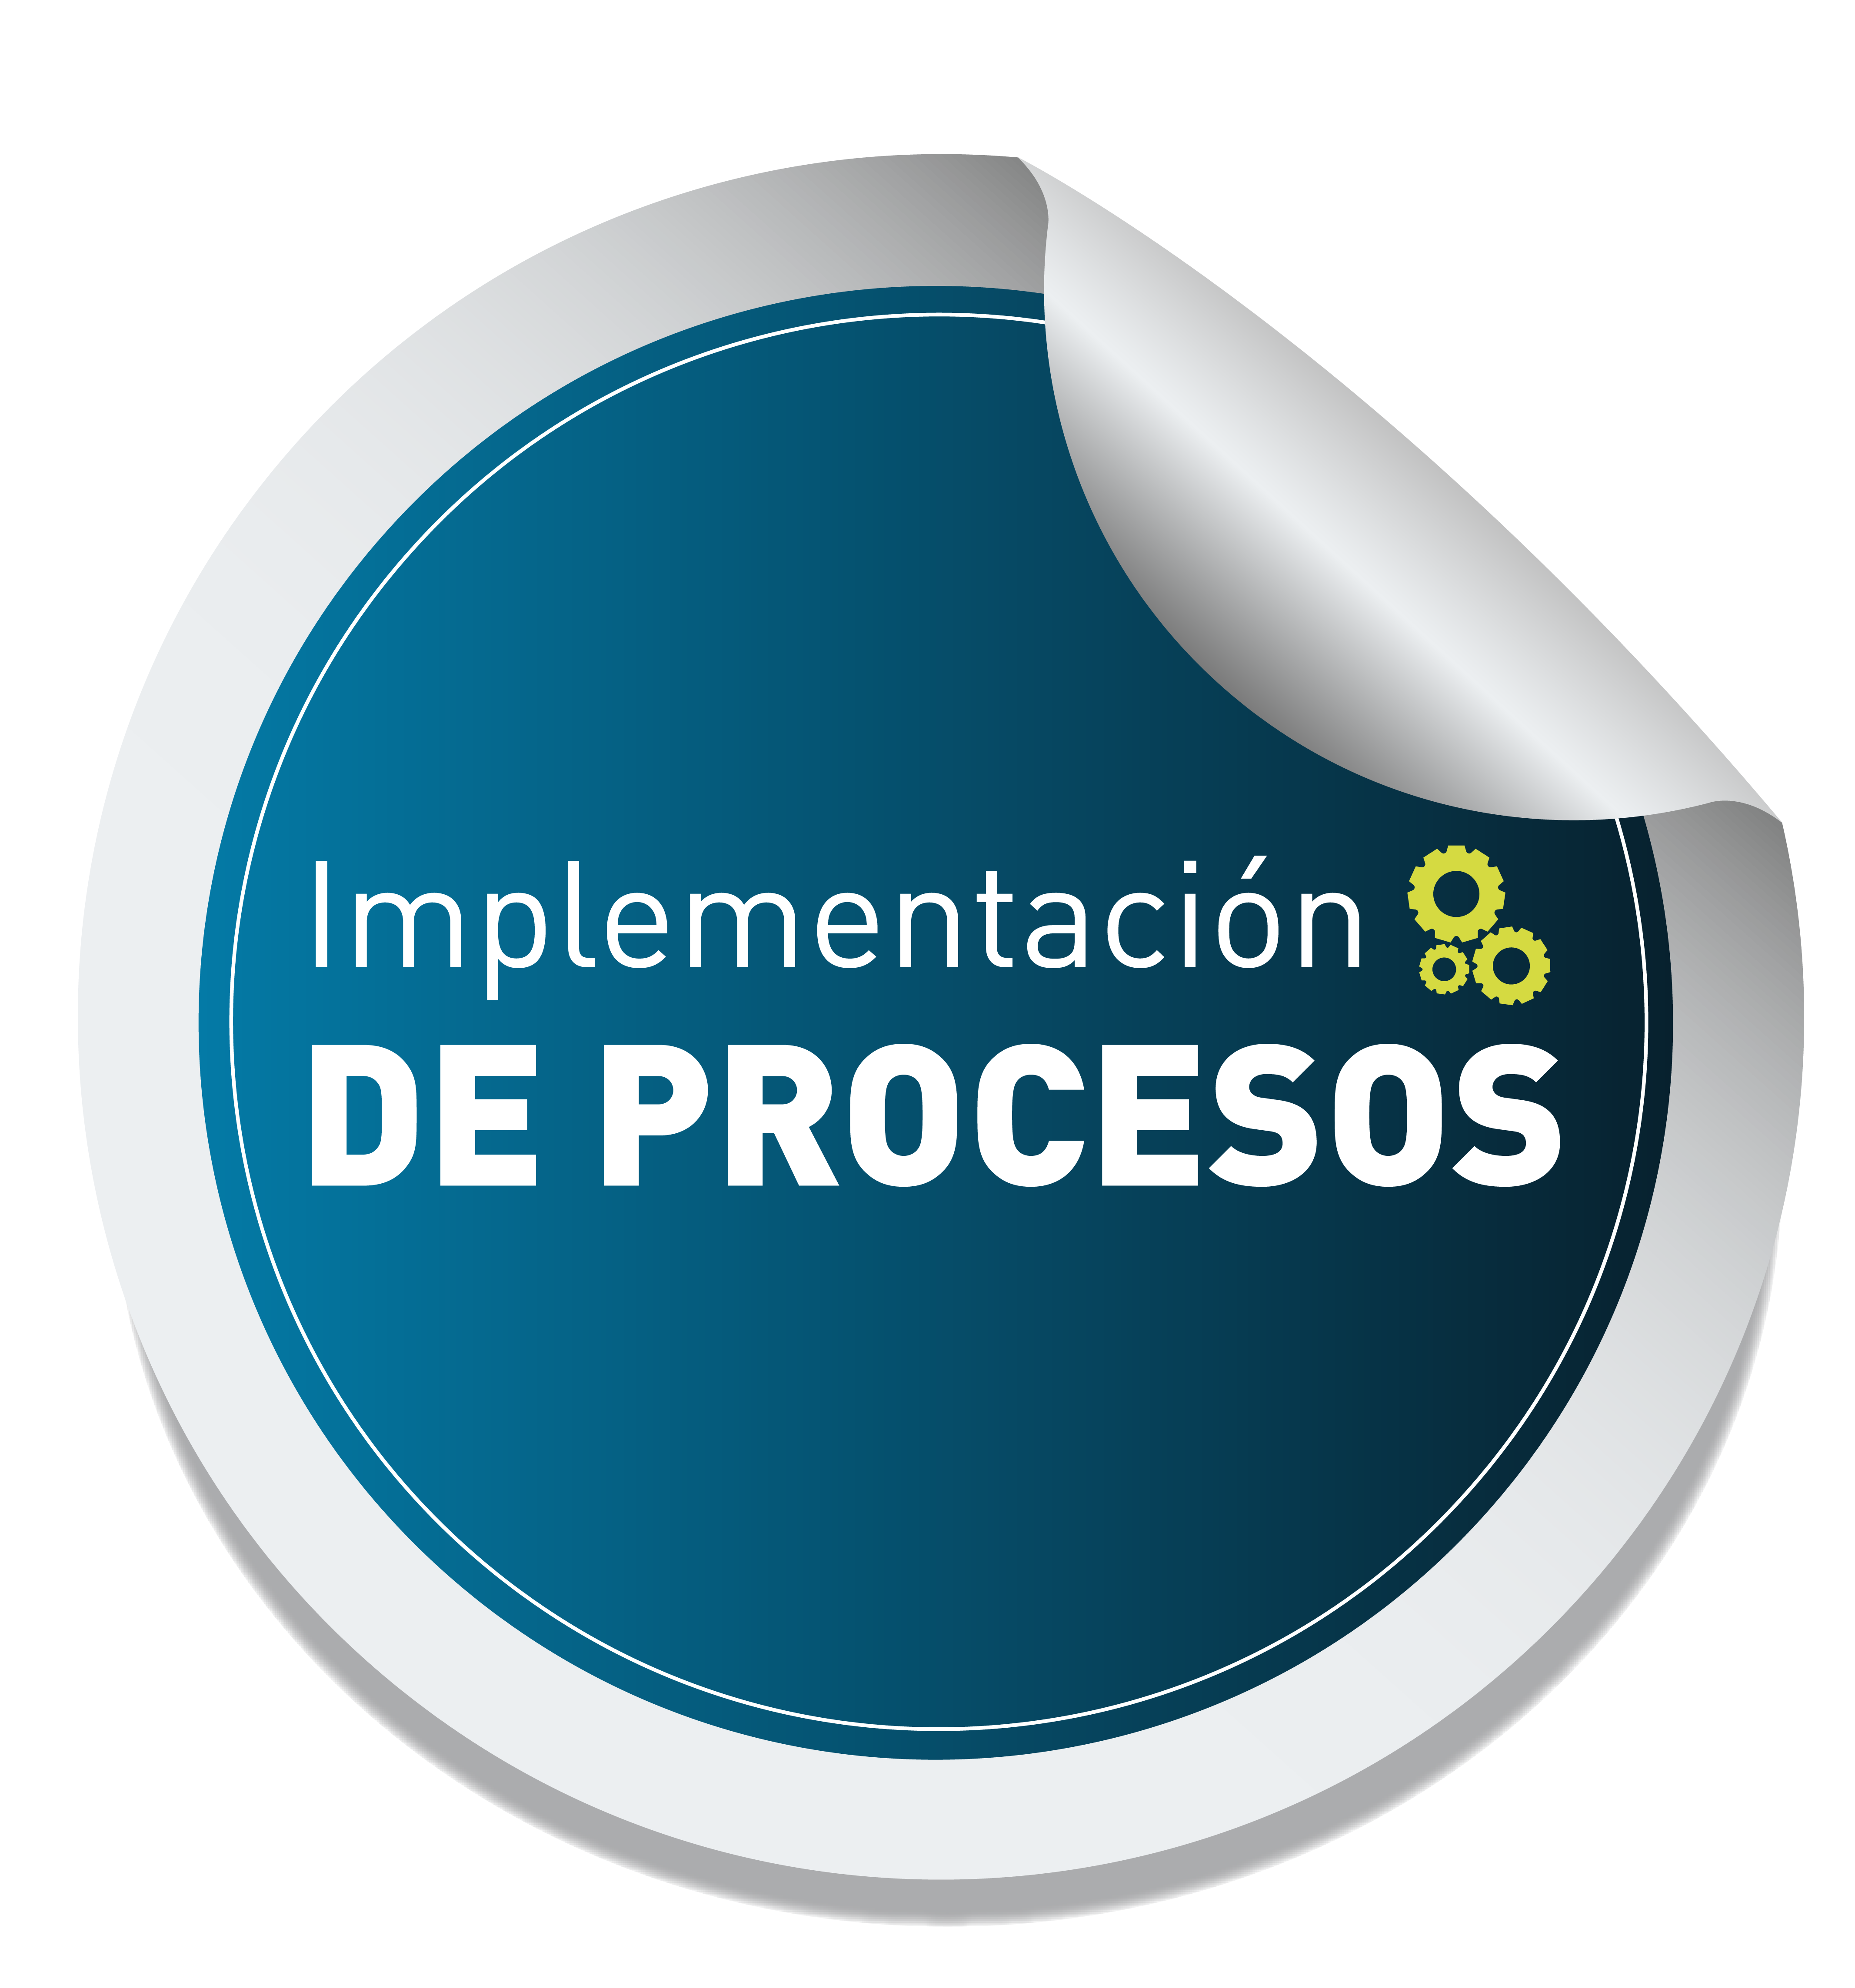
Modelo de Procesos

Slide 7
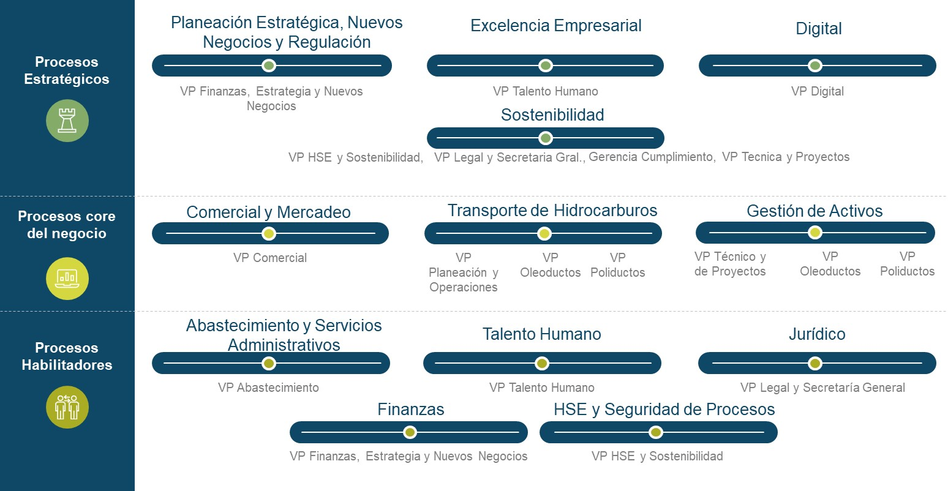
Líderes de Macroprocesos - Modelo de Procesos

Slide 8
Metodología - Diseño de Procesos
Nivel de Proceso
Nivel 0
(Macro proceso)
Nivel 1
(Proceso)
Nivel 2
(Subproceso)
Nivel 3
(Actividad)
Nivel 4
(Tarea)
Dimensión
Es el máximo nivel de agregación de procesos y su interrelación permite desarrollar la misión de la compañía.
Segundo nivel de agregación de la gestión organizacional, esta conformado por la agrupación lógica de varios subprocesos para alcanzar un objetivo
Es un conjunto de actividades que se interrelacionan entre si a través de una secuencia lógica para cumplir un propósito y agregar valor al cliente
Dependiendo la complejidad de gestión, una actividad, que a su vez hace parte de un subproceso y puede describirse en un documento aparte como por ejemplo un procedimiento.
Para el Nivel 4 su detallamiento o descripción se puede recurrir a documentos como por ejemplo los instructivos
Descripción
Objetivo
Alcance
Normatividad y/o referentes
Manual de Macroproceso
Diagrama de flujo (Bizagi)
Manual subproceso
Interrelaciones claves
Identificación de Activos de conocimiento: Estándares, Procedimientos, Instructivos, formatos (Insumo para la Hoja de Ruta de activos de conocimiento)
Diseño
Rol - Líder de Macroproceso
MAD y Modelo de relacionamiento
Riesgos y controles
KPI´S
Instancias clave de toma de decisiones (Comités)
RACI
Identificación de decisiones críticas (modelo de gobierno) mapeadas en los subprocesos
Gobierno y Control
Manual de Roles y responsabilidades de VP
Mapa de Cargos
Manual de Roles y responsabilidades Gerencias / Jefaturas
Alineación cargos Mapa de Cargos
Talento Humano
MAITE
Implementación
de Procesos
Digital
Hoja de Ruta de Activos de conocimiento
Sistemas de información y herramientas utilizados

Slide 9
Macroproceso Talento Humano
Nivel 0 | Talento Humano
Objetivo Nivel 0 | Garantizar que la organización desarrolle la cultura requerida que permita viabilizar la estrategia del negocio y que cuente con un ciclo virtuoso de desarrollo de talento, un modelo de relacionamiento laboral y el marco de despliegue organizacional requeridos para alcanzar los objetivos del negocio
Procesos Nivel 1
Planeación Estrategia Talento
Humano
Atracción, Selección y Vinculación del Talento Humano
Desarrollo, Liderazgo, y Cultura
Compensación
y Retención
del Talento
Humano
Gestión
Relaciones
Laborales y Sindicales
Gestión de Comunicaciones
Objetivos procesos Nivel 1 | Definir la estrategia de Talento Humano, la planeación de la fuerza laboral y la arquitectura organizacional requerida para el cumplimiento de los objetivos corporativos | Reclutar y seleccionar candidatos cuyas competencias, motivaciones e intereses se alinean con los objetivos de la compañía | Desarrollar las capacidades, habilidades, competencias y conocimientos del talento humano, potencializando en el liderazgo y generando identidad cultural como apalancador estratégico | Crear marcos e incentivos para recompensar y reconocer a los empleados con el objetivo de promover su motivación y orgullo hacia la organización | Desarrollar las relaciones laborales para generar confianza, equidad entre los diferentes grupos de interés, con una gestión de riesgo | Crear oportunidad y alineación para la divulgación y suministro de información de los procesos que permita llegar a las diferentes grupos de interés
Procesos Nivel 2 | Definición plan estratégico del talento humano. Planeación de fuerza laboral. 3. Planeación, implementación y administración de la arquitectura organizacional. 4. Definición estrategia salarial. | Reclutamiento y selección de candidatos. Contratación de candidatos (Ingresos). Acompañamiento en el ingreso de colaboradores. | Gestión de desempeño de empleados. Gestión desarrollo de competencias y formación de talento. Identificación de potenciales y Sucesión de Talento. Bienestar del Talento Humano. Formulación y desarrollo del modelo de cultura y liderazgo. Gestión de las dimensiones de equidad y diversidad. | Administración de tiempos y ausentismos. Gestión Nómina y procesamiento pagos. Definición y gestión del portafolio de beneficios. | Relacionamiento laboral individual y colectivo. Gestion procesos de negociación colectiva Desvinculación colaboradores. | Planeación comunicaciones Diseño y desarrollo de acciones de comunicación Diseño y gestión imagen corporativa Gestión comunicaciones con audiencias externas

Slide 10
Macroproceso Excelencia Empresarial
Nivel 0 | Excelencia Empresarial
Objetivo Nivel 0 | Visionar, diseñar y desplegar las capacidades de gestión organizacional en toda la compañía a fin de responder a las demandas estratégicas del negocio y a los retos que se asumen como líder del segmento midstream
Procesos Nivel 1
Gestion de procesos y Arquitectura de Negocio
Mejora Continua
Gestión de Conocimiento
Gestion de Cambio
Objetivos procesos Nivel 1 | Traducir la estrategia del negocio en una actualización empresarial efectiva mediante el diseño y gestión de los modelos clave que describen el estado futuro de la empresa y permiten su evolución | Diseñar y administrar las capacidades organizacionales que habiliten la gestión de la mejora de la empresa; así como establecer el marco de actuación que permita comparar la competitividad de las practicas y el desempeño de los procesos y de la organización como un todo. | Asegurar la definición y administración del modelo de gestión de conocimiento de la organización que permita gestionar todas las fases a fin de capitalizar su máximo aprovechamiento en la organización, consolidar practicas a nivel de segmento y habilitar el desarrollo del marco estratégico de compañía. | Planificar, diseñar, implementar y estabilizar cambios a todos los niveles dentro de la organización
Procesos Nivel 2 | Diseño del modelo de procesos y Sistema Integrado de gestión Administración del modelo de procesos y Sistema Integrado de gestión | Adaptación de marcos de referencia para mejora de procesos (metodologías agiles) Formulación y Desarrollo de iniciativas de mejora (Implementación de metodologías agiles) | Diseño del modelo Gestion de conocimiento Definición de conocimiento clave / Critico Desarrollo de métodos de aseguramiento, transferencia y preservación de conocimiento | Diseño del modelo de gestión de cambio Planeación y preparación de la gestión de cambio Desarrollo e implementación de planes de cambio

Slide 11
FASES DEL PROYECTO Y ENTREGABLES POR MACROPROCESO
1
4
100%
100%
Diagnóstico Documental
Modelo de Relacionamiento
Gestión del Cambio
5
2
3
100%
100%
Comités y Reuniones
Manual de Delegación de Autoridad (MAD)

Slide 12
100%
Diagnóstico Documental
1
Implementación de mejores prácticas de GC (5 estándares internacionales y los de GEE).
Actualización documentos de gobierno de Cenit
Cambios en el esquema de poderes generales a tono con la nueva Cenit 2020.
Documento
Entrada en vigencia
Estatutos Sociales
22 de Septiembre 2020
Código de Buen Gobierno
Manual de Delegación de Autoridad y sus matrices
Reglamento de Asamblea General de Accionistas
Reglamento de Junta Directiva
Reglamento de Comité de Auditoría y Riesgos de la Junta Directiva
1 de Octubre 2020

Slide 13
Cambios estatutarios más relevantes
Ampliamos nuestro objeto social para consolidar a CENIT como el vehículo del Grupo Ecopetrol no solo en las actividades y servicios relacionados con el transporte y logística de hidrocarburos, sino en la atención integral al sector petrolero en todo tipo de actividades relacionadas, además de facilitar la innovación y la atención de nuevos servicios, a tono con la senda de transición energética y las energías renovables.
Ampliamos el periodo de los miembros de Junta Directiva y del Revisor Fiscal de uno (1) a dos (2) años, en línea con las mejores prácticas de gobierno corporativo adoptadas por el Grupo Ecopetrol.
Fortalecimos la función de direccionamiento estratégico de nuestra Junta Directiva, robusteciendo el posicionamiento de CENIT como líder del Midstream.
Estructuramos el proceso de contratación y abastecimiento para que la administración integral del mismo esté en cabeza del Representante Legal para fines de Contratación y Abastecimiento, con reportes periódicos a la Junta Directiva, impulsado por una palanca de agilidad.
Fortalecimos la regulación de los asuntos de transparencia alineándonos a las directrices del grupo empresarial, con base en las mejores prácticas internacionales.

Slide 14
Cambios relevantes Reglamento Comité de Auditoría y Riesgos CENIT
1.
Cambio de nombre para que quede: “Comité de Auditoría y Riesgos”, reflejando la realidad de las funciones abordadas.
Fortalecimiento de las funciones en materia de gestión de riesgos para dar marco al gobierno de los mismos, así como claridad frente a los temas de auditoría interna y control interno.
Claridad sobre las funciones financieras para recomendar a la Junta y que ésta pueda presentar a la Asamblea General de Accionistas, en el sentido de tenerlas a cargo solo si la Junta no lo ha realizado en pleno (optimización de espacios).
Inclusión de medida de composición del Comité de no considerar para próximos periodos del Comité de Auditoría y Riesgos a aquellos miembros de la Junta que dejen de participar sin motivo justificado en un 50% de las reuniones en el periodo inmediatamente anterior al de la respectiva elección. (Alineación Ecopetrol).
Formalización de invitados permanentes, así como de la buena práctica de presentar informes trimestrales a la Junta en pleno.
Inclusión de la aprobación del estatuto de la auditoría interna, supervisión de la función de cumplimiento y, en general, actualización en la redacción en temas de estas funciones.
2.
3.
4.
5.
6.

Slide 15
Cambios relevantes Código de Buen Gobierno
Remisión a otros documentos corporativos para evitar duplicidad de textos que puedan generar diferencias (ej. objeto social de Cenit, productos y servicios de la sociedad, funciones y convocatoria a reuniones de órganos, etc.).
Inclusión de declaraciones de mejores prácticas de gobierno corporativo y transparencia a nivel de GEE.
Inclusión de los reglamentos de Asamblea, Junta y Comité Auditoría y Riesgos como anexos (Alineación Ecopetrol).
Claridad en Presidente y Altos Directivos e inclusión de los Comités de Alta Dirección como órganos en Cenit.
Actualización de textos de revelación de información financiera y regulación de mecanismos de revelación de información y estándares de manejo de la misma.
Actualización de los temas de Responsabilidad Social Corporativa, promesa de valor y gestión de grupos de interés.
Claridad y actualización en los órganos externos e internos de control y fortalecimiento de prácticas de buen gobierno frente al revisor fiscal.
Declaración de apetito al riesgo y fortalecimiento de textos de conflictos de interés.
1.
2.
3.
4.
5.
6.
7.
8.

Slide 16
Cambios relevantes en Reglamentos Asamblea y Junta Directiva
Reglamento de Junta Directiva
Nuevo Comité de Alta Dirección de Gobierno Corporativo como instancia de análisis previo de temas varios de Gobierno Corporativo.
Funciones del presidente de la Junta y el Secretario, de acuerdo con las mejores prácticas de Gobierno Corporativo.
Procedimiento previo a las reuniones de la Junta, agenda típica, cronograma y autoevaluación anual, capacitaciones e inducción como derecho de los directores para ejercer su rol.
Formato en el nuevo definido en el marco del Proyecto de Gobierno Corporativo.
1.
2.
3.
4.
Reglamento de Asamblea General de Accionistas
Eliminación de textos repetidos en estatutos para evitar duplicidad y posibles contradicciones.
Claridad sobre la unidad de representación y de voto.
Formato en el nuevo definido en el marco del Proyecto de Gobierno Corporativo.
1.
2.
3.

Slide 17
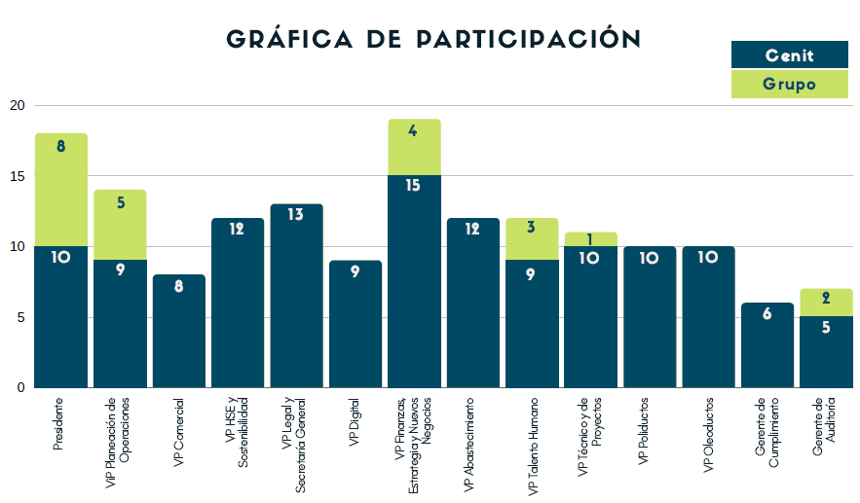
Comités y RAR*
100%
Guía para la Gestión de Comités y RAR* en CENIT (definición, gestión, formatos de reglamentación y eliminación/fusión).
Inventario de Comités y RAR con su reglamentación – Optimización del tiempo de la Alta Dirección.
2
Antes
Hoy
60 Comités
27 Comités
0 RAR
13 RAR
*Reuniones de Alineación y Relacionamiento
No se pueden crear, modificar, eliminar, Comités / RAR (incluyendo reglamentos y reglas y principios) sin validación previa de la SEG Cenit

Slide 18
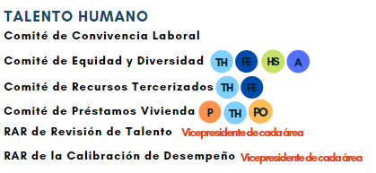
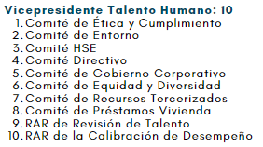
Comités y Reuniones Vicepresidencia Talento Humano
*Para el Macroproceso de Excelencia Empresarial, no se cuenta con un esquema de Comités y RAR.

Slide 19
¿Qué es Empoderar?
RAE - De en - y poder
1. Hacer poderoso o fuerte a un individuo o grupo social desfavorecido.
2. Dar a alguien autoridad, influencia o conocimiento para hacer algo.
3. apoderar.
“(…) La investigación muestra que el empoderamiento de los empleados no solo conduce a una mayor satisfacción en el trabajo, sino a un mejor desempeño laboral y un mayor compromiso con la organización.
Un estudio reciente detallado en Harvard Business Review encontró que los líderes que empoderan a sus empleados tienen más probabilidades de tener miembros del equipo que son percibidos por sus pares como altamente creativos y útiles.” Harvard Business Review.
CONFIANZA

Slide 20
Evalúa
Propón
Define
Reflexiona
Transforma
Empieza de nuevo
Manifiesta
Organiza
Ejecuta
Afronta
E M P O D É R A T E
Órganos de toma de decisión claros
Roles y responsa-bilidades definidos
Decisión asertiva
Claridad en documentos corporativos
Estructura de relaciona-miento
¡No nos volvamos MADependientes!

Slide 21
Manual de Delegación de Autoridad (MAD)
100%
3
Definición de decisiones clave y tomadores de esas decisiones.
Delegación de decisiones críticas según palanca de agilidad, claridad y consistencia.
Matrices del MAD actualizadas para los 12 macroprocesos.
Decisiones formalizadas en nuevo MAD
155

Slide 22
Manual de Delegación de Autoridad (MAD) – Talento Humano (1/2)
1
2
3
4
5
8
Aprobar Acciones salariales
Aprobar la modificación de la estructura organizacional y dimensionamiento de la planta
Aprobar la selección para cargos
Aprobar permisos o licencias
Aprobar esquema de compensación
Aprobar las prioridades estratégicas de Talento Humano
VTH
Aprobar la Compensación variable y sus modificaciones, así como autorizar al Presidente para realizar el pago del Bono Variable por Resultados a los empleados de la Sociedad
Aprobación de Cambios de Estructura del primer nivel
Elegir y remover al Presidente de Cenit
Mayor a 30 días
JD
9
6
Aprobar Portafolio de Beneficios
Suscripción de contratos laborales
VTH
JD
JD
V
VTH
Aprobación de Cambios de Estructura del segundo nivel y subsiguientes
Candidato final para los cargos con reporte al Presidente
Entre 15 - 30 días
10
G
Aprobar el Modelo de Cultura
V
7
P
VTH
P
Entre 4 - 15 días
Aprobar necesidades de personal en misión temporal
11
JD
Aprobación del dimensionamiento (incremento y/o disminución en el número de posiciones en la estructura organizacional)
Candidato final para los demás cargos de liderazgo
Aprobar el Modelo de Liderazgo
Aprobación y ajuste a estructura salarial
G
Entre 1 - 3 días
C
VTH
VTH
VTH
JD
J
Aprobar oferta salarial de enganche que supere el mínimo de la banda salarial aprobada
Total Macroproceso: 6 procesos Nivel 1, 25 decisiones críticas en su matriz del MAD con 44 categorías de tomadores de decisiones:
Aprobación de las valoraciones de cargos de reporte al Presidente
P
Junta Directiva 16%
Vicepresidente TH
40%
Gerentes
9%
VTH
Aprobación de las valoraciones de cargos de segundo nivel y subsiguientes
Incrementos salariales individuales
Presidente
21%
Vicepresidentes
10%
Jefes
2%
VTH
VTH
Comité Rec. Ter.
2%
Aprobación mapa de cargos
VTH
Palanca de Agilidad
Palanca de Claridad
Palanca de Consistencia

Slide 23
Manual de Delegación de Autoridad (MAD) – Talento Humano (2/2)
12
13
14
15
16
17
18
19
20
Aprobar lo sucesores
Terminar contratos de trabajo
Aprobar metodología de evaluación de desempeño
Aprobar Acciones de formación
Aprobar Guía de viajes
Aprobar comisiones de viaje
Aprobar Promociones
Aprobar movimientos horizontales
Aprobar encargos directivos
VTH
VTH
G
P
Aprobar lo sucesores de los cargos de reporte a Presidencia
cargos de reporte al Presiente
Aprobación de la evaluación de desempeño del Presidente
Asignación de Becas de Pregrado, Postgrado a Nivel Nacional y/o en el Exterior
Aprobación comisiones de viaje en el país
P
J
P
todos los cargos
JD
Aprobación comisiones de viaje en el exterior
Aprobación de los resultados anuales de desempeño de la organización
Aprobar los sucesores de los demás cargos de liderazgos
P
V
V
contratos de aprendizaje
Aprobación de Acciones de formación
P
VTH
VTH
V
G
P
VTH
VTH
21
23
25
Total Macroproceso: 6 procesos Nivel 1, 25 decisiones críticas en su matriz del MAD con 44 categorías de tomadores de decisiones:
22
24
Aprobar acciones de comunicaciones para audiencias externas
Aprobar los programas para la Gestión de diversidad e inclusión
Aprobar la celebración de acuerdos colectivos de naturaleza laboral
Aprobar la emisión de las debidas recomendaciones frente a posibles casos de Acoso laboral
Aprobar movilidad entre empresas
Junta Directiva 16%
Vicepresidente TH
40%
Gerentes
9%
Presidente
21%
Vicepresidentes
10%
Jefes
2%
VTH
VTH
P
Comité Rec. Ter.
2%
JD
VTH
Palanca de Agilidad
Palanca de Claridad
Palanca de Consistencia
Aprobar Acciones de formación

Slide 24
Manual de Delegación de Autoridad (MAD) – Excelencia Empresarial
1
Aprobar el Modelo de Procesos organizacional
2
Aprobar Política Integral
3
Aprobar el Sistema Integrado de Gestión
4
5
6
7
Aprobar lineamientos generales para el diseño de procesos de negocio
Aprobar iniciativas relacionadas con ahorros por implementación de mejores prácticas, eficiencias y esquemas de optimización en procesos
Aprobar el Modelo de Gestión de conocimiento
Aprobar el Modelo de Gestión del cambio
P
P
GPO
VTH
VTH
Aprobar el Modelo de Procesos Nivel 0
Aprobar metodologías (ágiles) que apalanquen la mejora continua
P
GPO
Aprobar y/o actualizar cambios del Macroproceso Nivel, 1 y subsiguientes
Total Macroproceso: 7 decisiones críticas en su matriz del MAD con 8 categorías de tomadores de decisiones:
Vicepresidente Talento Humano
25 %
Vicepresidente /Gerente
13 %
Gerente de Planeación Organizacional
25 %
P
Presidente
37 %
VTH
V/G
GPO
*
V/G
Palanca de Agilidad
Palanca de Claridad
Palanca de Consistencia
*Para Procesos Nivel 1 Vicepresidente o Gerente del Área Nivel 1
Para procesos subsiguientes Gerente del Área

Slide 26
Modelo de Relacionamiento
100%
4
Relación clara Matriz - Filiales (Ecopetrol – Cenit y Cenit con sus filiales).
Etapas de negociación y de acuerdo con las filiales.
Modelo de Relacionamiento para 11 de 12 macroprocesos.
Negociación
Aprobación
Implementación

Slide 27
Modelo de Relacionamiento – Talento Humano
Extendemos nuestro relacionamiento con las filiales en…
Dirección
Control
Servicio
Hoy:
Recomendación de candidatos para Presidente y/o Gerente General de las filiales
Se comparten los objetivos principales y comunes de talento Humano.
Hoy:
Monitoreo del desempeño de los objetivos principales
Verificación del reporte de planta con la información requerida por casa Matriz,
Sucesión de cargos críticos del Segmento
Planes de sucesión de cargos de reporte Presidente/Gerente General y cargos de liderazgo.
Hoy:
Gestión los diseños organizacionales de las filiales
Valoraciones de los cargos del Segmento de Transporte, y los acuerdos con firmas para contratar de manera rápida y con tarifas estándar para el Segmento
Se comparten candidatos para el cubrimiento de las vacantes del Segmento de Transporte
Valoraciones de cargos y Estudio de Competitividad salarial.
Elementos transversales de política de compensación y del portafolio de beneficios.
Estructura salarial.
Planificación, monitoreo y verificación de las movilidades del Segmento de Transporte
Mapa de cargos
Diseños de Estructura organizacional
Esquema de compensación del Presidente / Gerente General de las filiales.
Negociaciones colectivas con los sindicatos.
Ciclo de evaluación de desempeño para los Presidentes, Directores y Gerentes Generales.
Programas de diversidad, desarrollo, liderazgo, cultura, bienestar y ambiente laboral.
Gestión de relaciones laborales y sindicales.
Estrategias de comunicación y/o campañas de publicidad para el Segmento de Transporte sobre las comunicaciones externas / Internas.
Verificar el ajuste y la aplicabilidad de la Compensación variable
Verificar condiciones de remoción del Presidente y/o cargos de reporte al Presidente, su viabilidad jurídica-laboral, para emitir una recomendación sobre el plan de desvinculación.
Verificar cumplimiento de los lineamientos frente a las negociaciones colectivas con los sindicatos del Segmento de Transporte
Gestionar acuerdos con terceros para impulsar programas de diversidad e inclusión en el Segmento de Transporte
Gestionar acuerdos con terceros que amplíen la oferta de beneficios.
Compartir mejores prácticas en metodologías para la gestión y medición del ambiente laboral
Las actividades que se hacen hoy no están documentadas / oficializadas

Slide 28
Modelo de Relacionamiento – Excelencia Empresarial
Extendemos nuestro relacionamiento a las filiales en…
Dirección - Lineamientos, Metodologías, Parámetros
Control
Servicio
Compartir buenas prácticas frente a Política Integral y propósito superior
Compartir Metodología de diseño y gestión del modelo de procesos
Compartir buenas prácticas del Sistema Integral de Gestión
Compartir metodologías (ágiles) que apalanquen la mejora continua
Compartir buenas prácticas del Modelo de Gestión del Cambio
Compartir buenas prácticas del Modelo de Gestión del Conocimiento
Las actividades que se hacen hoy no están documentadas / oficializadas

Slide 30
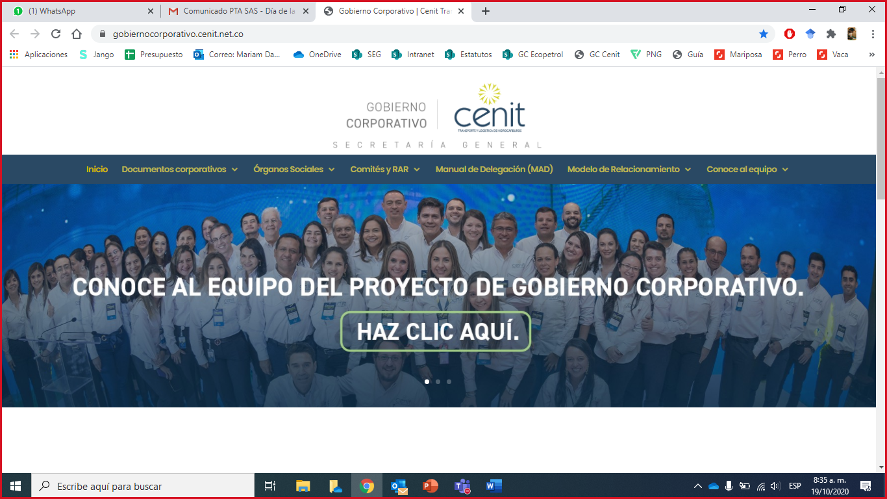

Slide 31
Vídeo Comité Directivo

